Slide 1
実践その①
●で創る絵本
実務表現2010.6.2

Slide 2
～ 本の基本 ～
‘めくる’効果について考えましょう。
●本を作り始める前に

Slide 3
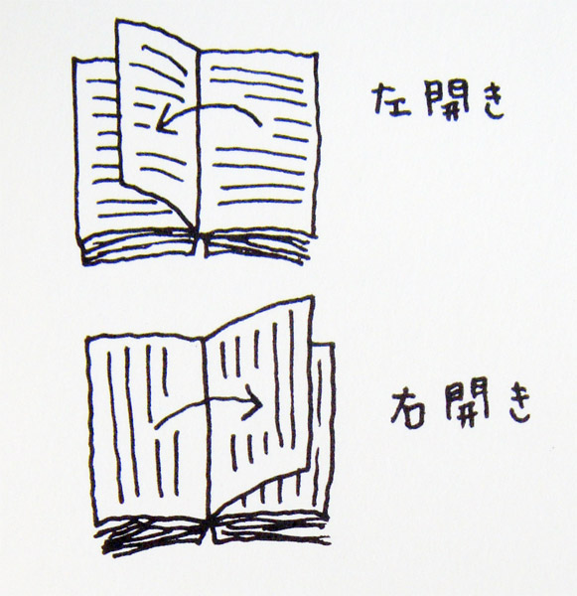
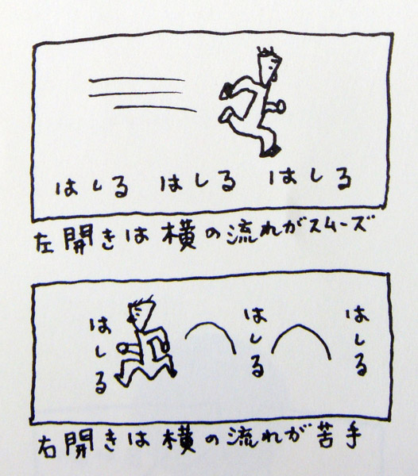
１）めくるとは？
めくる方向は２種類

Slide 4
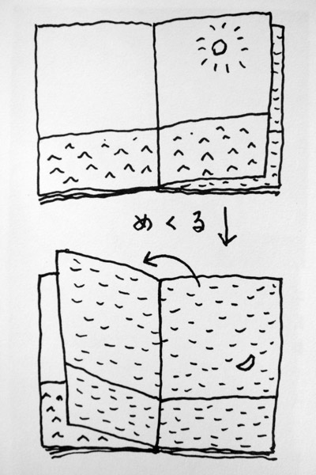
２）めくる効果
めくることによってどういうことが起こりますか？
場面が変わる
↓
気分が変わる
↓
めくるときに繋がりを連想する

Slide 5
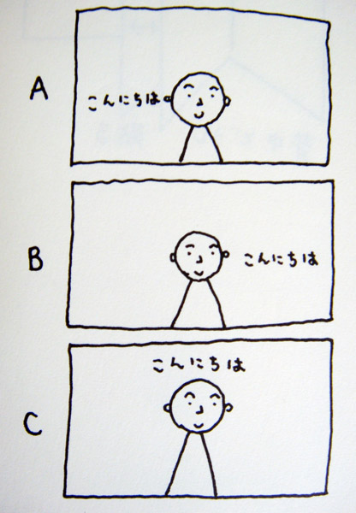
３）ひとつの画面に対する人間の心理状態
※左開きの場合
「こんにちは」という声がして、
この子がいる。
この子がいて、
「こんにちは」という声がする。
この子と
言葉がシンクロしている。

Slide 6
４）例えば、丸が移動すると？

Slide 7
※右に移動する→出かける・前に進む感じ

Slide 9
※膨れる・近づく感じ

Slide 10
※大きさに変化をつけて、奥行きをつくる

Slide 11
※「絵本作りトレーニング」各雑誌に掲載された書評から抜粋
絵本とはいったいどんな構造と特質を持つメディアなのか。そしてそもそもなんのためのメディアなのか。言葉と絵との関係は──といった疑問に、若き絵本作家がエイゼンシュタインやらロラン・バルトやらまで引き合いに出しながら楽しく教えてくれる。
こうして見ると、絵本の世界はまだまだ人跡未踏の奥深い処女林であり、かつまた過激な可能性に満ちたメディアであることを知って、ちょっと驚かされる。（「ポパイ」‘89.1月号より）
私たちが行う表現は、つきつめていくと、自分より後に生きていく子どもたちへの語りかけだから、かんたんな絵本を例にとって、著者は語りかけの技術を磨くように呼びかける。（中略）最後のところで、著者が戦争体験の伝え方を例にあげているのが印象に残る。体験のある人がない人に語るとき、ごく個人的な思い出にひたって、体験しない人はやっぱりダメね、というところに落ち着く。それは体験しない者も奮い立たせるような思想にまで、自分の体験をみがいていないのだ、そんな伝え方では、反戦なんて残っていかない、と。
いちばんはじめに著者は言う。「絵本ひとつのことを考えるだけで、実にさまざまな問題にぶつかります。やがて、それは人生とか世界を考えるのと同じことになってしまうかもしれません」まさにその通りのおもしろい本だ。
（羽根田周一・評「暮らしの手帖」‘89.4-5月号より）
引用： http://www.cojicoji.com/shuhei/ehontre.html

Slide 12
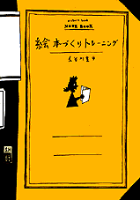
※引用書籍
著 ：長谷川集平
出版 ：筑摩書房

Slide 13
実践サンプル①
丸で創る絵本
作者：ラ・ベッラ・ドルメンタータ
○△学部・８年生・学生番号・氏名

Slide 14
僕の心には大きな穴があいている。
－ １ －

Slide 15
穴の中を覗いてみると・・・・
－ ２ －

Slide 16
穴が小さくなって、見えなくなったり。
－ ３ －

Slide 17
今度は、
穴が大きくなって、
吸い込まれそうになったり。
－ ４－

Slide 18
まるで
生き物のように
動いている。
－ ５ －

Slide 19
心の穴を埋めるために
1人で山に登ったり
－ ６ －

Slide 20
谷に落ちそうなこともある
－ ７ －

Slide 21
山の頂きに立ち、大きな空を眺めてみる
－ ８ －

Slide 22
なんてまぶしい太陽だろう！
－ ９ －

Slide 23
目の前が、
真っ白になって、
心の中まで
真っ白になってしまった・・・
－ 10 －

Slide 24
あれ？
何だか軽くなって、
空まで飛べるかも・・・
－ 11 －

Slide 25
宇宙の中の、小さな自分。
－ １２ －

Slide 26
自分の中の、小宇宙。
－ １３ －

Slide 27
すべての人の心の穴が
－ １４ －

Slide 28
真っ白な光で埋め尽くされるように・・・
終
－ １５ －

Slide 29

●今日の課題
丸だけで絵本をつくりましょう。
※条件：
丸だけ使用すること（白丸・黒丸可）
色は使用不可
ページ数：１５枚（Ａ４横）
学部・学年・氏名 記入
自分らしいペンネームも記入
ノンブルを挿入
提出方法：ＰＤＦファイル

